Slide 1



Toward the Analysis of Embedded Firmware
through Automated Re-hosting
2019 28th USENIX Security Symposium
汇报：芦笑瑜
时间：22.05.07

Slide 2


Author Team
Motivation
CONTENTS
Key Idea
Evaluation
Discussion

Slide 3


Author Team

Slide 4

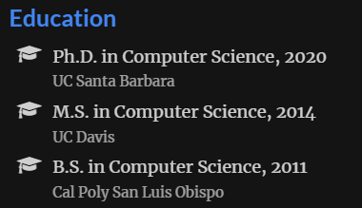
Author Team
Eric Gustafson
University of California Santa Barbara
研究方向：Internet of Things Security，
Challenges in Firmware Re-Hosting, Emulation, and Analysis（2021）
Is Your Firmware Real or Re-Hosted? A case study in re-hosting VxWorks control system firmware（2021）
µRAI: Securing Embedded Systems with Return Address Integrity（2020）
HALucinator: Firmware Re-hosting Through Abstraction Layer Emulation（2020）
Notes:
加州理工 圣路易斯奥比斯波 学士毕业
加州大学 戴维斯分校 硕士毕业
加州大学 圣巴巴拉分校 博士毕业

Slide 5

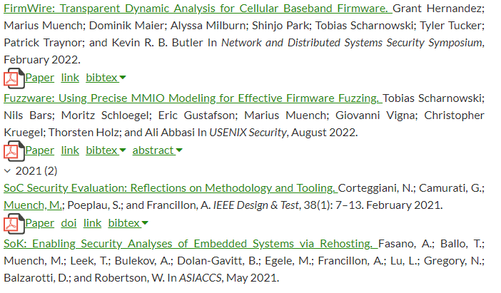

Author Team
Marius Muench
PhD in EURECOM
Advised by Davide Balzarotti(八作)
Notes:
a PhD student under the supervision of Davide Balzarotti(八作)
法国工程师学校
爱弹电吉他 属于CTF战队Tasteless

Slide 6


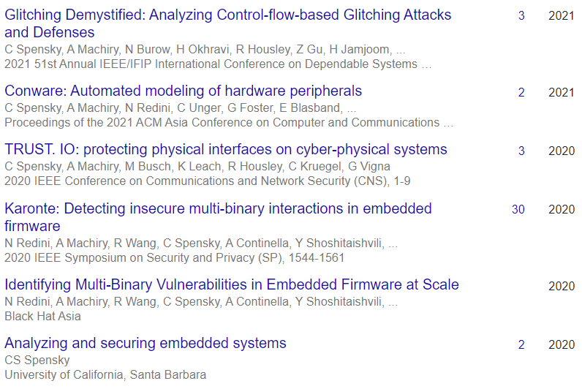
Author Team
Chad Spensky
CEO of Allenticate
He wanted to “fix the internet”. In other words, he wanted to distribute trust on the internet and make security easy
Notes:
匹兹堡大学 学士
北卡罗来纳大学 硕士
加州大学 圣巴巴拉分校 博士

Slide 7

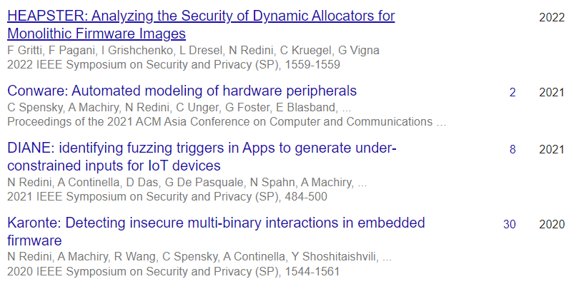
Author Team
Nilo Redini
University of California, Santa Barbara

Slide 8

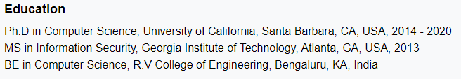
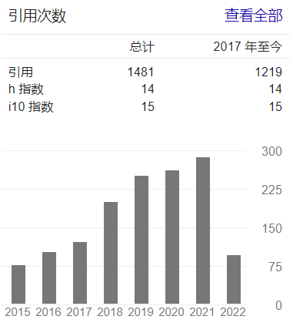

Author Team
Aravind Machiry
Assistant Professor, Purdue University
Notes:
中国科学院信息工程研究所教授

Slide 9

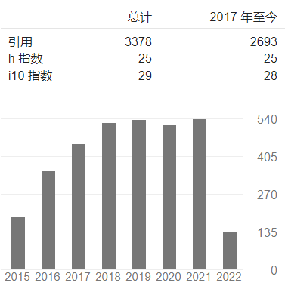
Author Team
Yanick Fratantonio
Senior Research Scientist, Google
在EURECOM上过课
My research has highlighted systemic flaws in many aspects of mobile devices,including
GUI, bootloaders, hardware memory modules,
cryptography, dynamic code loading, authentication, and fingerprint API

Slide 10
Author Team
Yanick Fratantonio
Senior Research Scientist, Google
在EURECOM上过课
My research has highlighted systemic flaws in many aspects of mobile devices,including
GUI, bootloaders, hardware memory modules,
cryptography, dynamic code loading, authentication, and fingerprint API

Slide 11

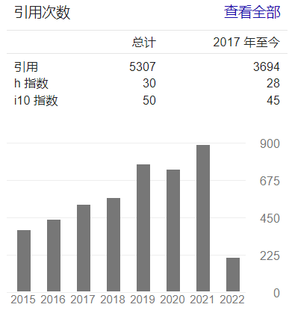
Author Team
Aurélien Francillon
Professor, EURECOM
SymCC / SymQEMU

Slide 12




Author Team
Davide Balzarotti
Professor, EURECOM
二作的导师
Yung Ryn Choe
Sandia National Laboratories
应该不在学术圈搞了
Christopher Kruegel
Professor, University of California, Santa Barbara
一、三作的导师
Giovanni Vigna
Professor, University of California, Santa Barbara

Slide 13
Motivation

Slide 14
Motivation
解决什么问题?
设计一套Virtual, Interactive, Abstraction-less and Automatic固件模拟和测试解决方案。
Virtual：
不依赖真实硬件，增强扩展性、减少工程量
Interactive:
能够对新的外部输入做出合适反应（不是单纯的trace replay）
Abstraction-less:
不依赖一些更高层的抽象（操作系统），从而增强扩展性
Automatic:
解决方案自动化，减少人工工作

Slide 15
Key Idea

Slide 16
Key Idea
Pretender
记录固件与硬件环境的真实交互信息
基于记录，利用机器学习和模式识别等技术来为构建外设模型
将外设模型与全系统模拟器结合，从而模拟执行固件
前提假设
1.已经存在CPU和中断控制器的模拟器
2.测试人员能够实时地获取设备固件运行过程中，所有的内存访问和中断触发情况
3.目标设备的基本内存布局可以知悉。（代码、数据、MMIO等区域）
4.能够通过人工或自动化的方式，使固件与硬件充分交互，在Recording phase获得较高的代码覆盖率，使后续的外设建模更加完备

Slide 17
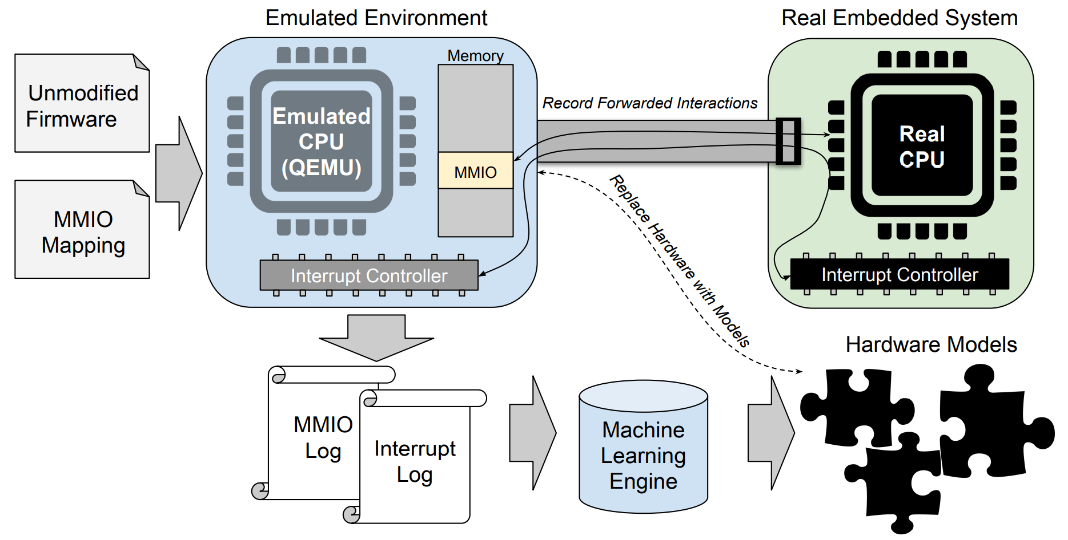
Key Idea
Pretender的五个阶段
一、Recording
二、Peripheral Clustering
三、Interrupt Inference
四、Memory Model Training
五、Test Harness Creation
Recording
记录MMIO访问：
固件与外设的真实交互数据(ARM架构下通过普通的load 和 store指令实现)，通过CPU的内部内存总线流动，无法通过直接截获并记录。
作者利用avatar2框架的hardware-in-loop方式，来实现数据流的记录。在Hardware-in-loop模式下，固件在模拟器中执行，而所有与外设的交互数据，都会被传向真实硬件外设。

Slide 18
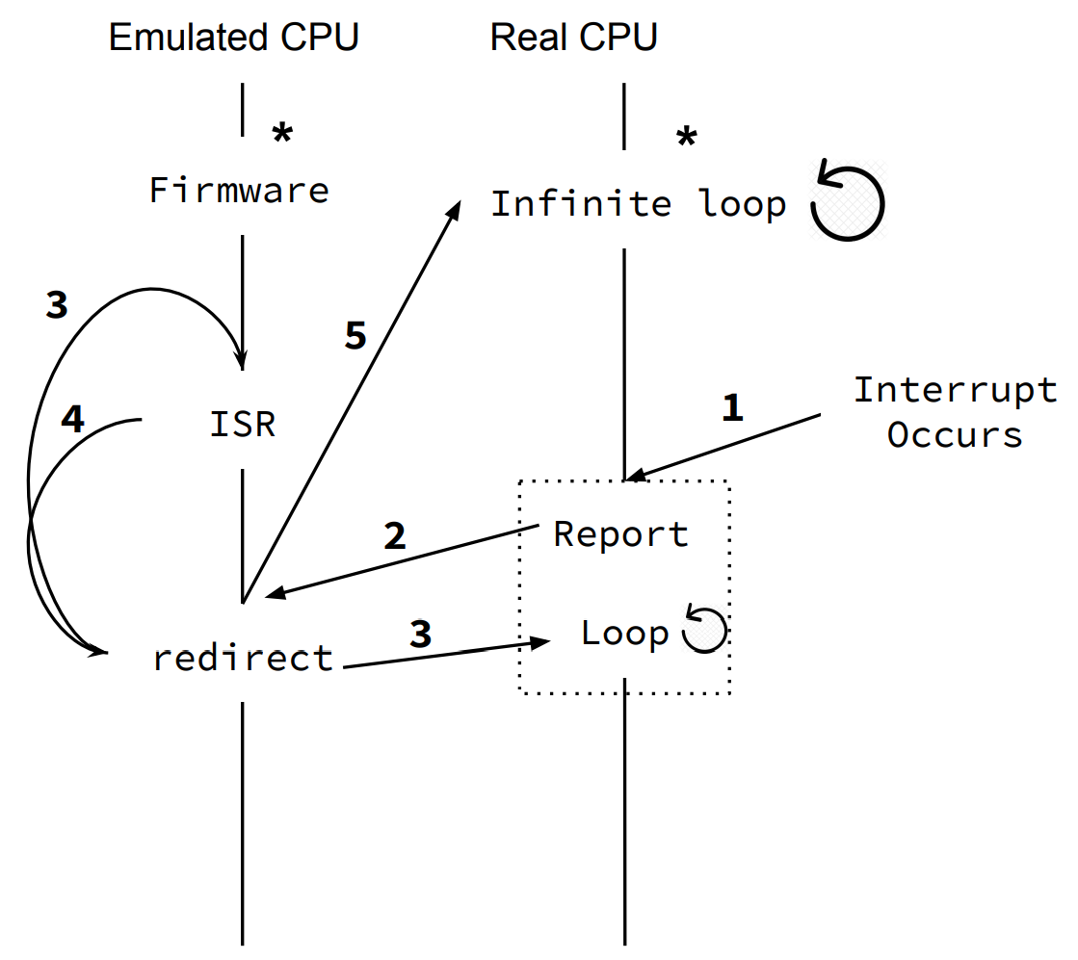
Key Idea
Recording
记录中断：
0 设备中，Real CPU跑无限循环，所有的
ISR替换为Report
1 外设触发中断
2 设备ISR向Pretender报告中断情况
3 Pretender让Emulated CPU执行相应
ISR，同时，Real CPU在中断上下文中
运行循环
4 Emulated CPU执行完ISR
5 Real CPU重新执行无限循环

Slide 19
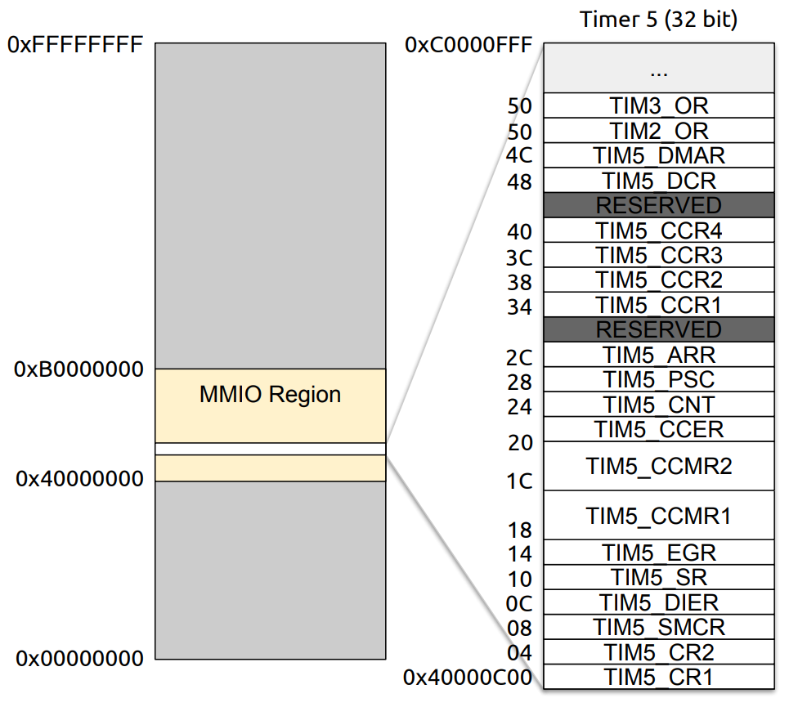
Key Idea
Peripheral Clustering
一个外设存在多个寄存器，对应多个MMIO地址，这些寄存器之间存在联系，因此需要将同一个外设MMIO地址分为一组处理。
Intuition：
同一个外设对应的MMIO地址区间往往是连续的一小段，并且不同外设的MMIO地址区间存在明显的间隔。
基于上述特性，作者提出使用DBSCAN算法来实现Peripheral Clustering。算法设置，同一个外设的MMIO地址区间最大不超过0x100，最小为1（为了不漏掉简单外设或者不常访问的外设）

Slide 20
Key Idea
Interrupt Inference
一、将中断与外设（MMIO区域）关联
Intuition：大多数中断的目的在于，让固件与产生中断的外设交互
收集ISR期间所有的MMIO操作，从而进行关联
二、定位中断使能位
1 在记录中，找到x号中断第一次出现的位置y
2 继续回溯记录y之前的第一个MMIO write操作的记录z
3 认为中断使能位就在该MMIO地址 addr指向的内存中
(Intuition：外设配置阶段使能中断的最佳实践）
4 从记录z往后遍历，分析所有对addr的MMIO write操作，如果某一位被置0，并且之后还触发了中断，那么认为该位不是中断使能位排除后，剩下的所有位，均认为是中断使能位（尽管实际上，只有1位）

Slide 21
Key Idea
Interrupt Inference
三、确定中断触发策略（频率）
采用了interrupt timing的策略：
对x号中断，记录每次中断间隔的时间（包括使能中断操作与第一次触发中断的时间间隔），由此构成一个间隔序列。
最终的中断模型：
可以通过使能中断位，来控制中断的开启与关闭；
在固件执行过程中，只要中断被开启，便按照间隔序列触发中断。

Slide 22
Key Idea
Memory Model Training
Simple Storage Model
部分MMIO地址，发挥普通内存的功能。之前写入了什么值，后面读出来就是什么值
Pattern Model
部分MMIO地址，读出来的值，存在某种明显的模式（包括返回固定值/0 1 1 0 1 1）
Increasing Model
返回值递增的MMIO地址（通常是timer或counter）
Increasing Model需要线性回归模型的多轮迭代，来找到最佳拟合。
因为，这些递增寄存器，在boot阶段递增的速率与之后速率不同（固件会在boot后，重新配置速率）

Slide 23
Key Idea
Memory Model Training
Increasing Model
处理方法，经过多轮迭代找到最佳拟合后，将之前的离群值按序保存，Increasing Model会先重放这些离群值（模拟boot阶段），然后再按照线性回归模型返回值。
Write-only Model
在记录中，只被Write的MMIO地址，尽管不需要对其进行额外建模，但是这些地址有可能对应外设的配置寄存器，所以对于外设状态评估有价值。
State Approximation Model
不存在上述模型特点的MMIO地址，一般是片外外设的输入口，反映CPU不可见的复杂状态，并且与中断行为相关。因此，基于函数拟合或状态机直接恢复的方法是不可行的。

Slide 24
Key Idea
Memory Model Training
State Approximation Model
Intuition：
MMIO Write操作通常会改变外设的状态
中断同样会改变外设状态
MMIO Read有时也会以隐晦的方式改变外设状态（从串口读取一个字节，会使其从buffer中移除）
Model：
State Approximation Model由对应外设的MMIO和interrupt的trace 以及 state pointer构成。
在模拟执行开始时，state pointer指向trace的开头

Slide 25
Key Idea
Memory Model Training
State Approximation Model
Model：
在模拟执行过程中
当Model被Read，从state pointer往后搜索，寻找trace中下一个MMIO Read，返回该Read的Value；如果在找到下一个Read之前，发现了MMIO Write或Interrupt操作，那么就返回最近Value。
（Intuition：read from MMIO is sequential and respect the boundary of state caused by writes and interrupts）
当Model被Write或相关中断被触发，从state pointer往后搜索，找到Write或Interrupt的记录，更新state pointer到该记录位置。如果搜索到trace末尾仍未找到，那么就从state pointer往回找。如果write的值是全新的（记录中不存在），那么就不更新state pointer。
Notes:
作者认为这种方式，能够使得Model更加智能地响应mode和commands中的改变

Slide 26
Key Idea
Test Harness Creation
利用avatar2的python脚本接口，可以将任意MMIO模型替换为自定义模型，从而实现外部输入。
Notes:
作者认为这种方式，能够使得Model更加智能地响应mode和commands中的改变

Slide 27
Evaluation

Slide 28
Evaluation
RQ1:
Pretender能否正确模拟执行不同硬件环境下的固件
RQ2:
Pretender能否达到Interactive的要求
RQ3:
Pretender能否支持模糊测试

Slide 29
Evaluation
Experiments setup:
实验对象：
六个固件源码,四个来自ARM mbed开发套件,两个为真实设备固件
三种CPU架构(前两个为Cortex-M3-based，后一个为Cortex-M0)：
STM Nucleo L152RE, the Maxim MAX32600MBED and the STM Nucleo F072RB
对来自ARM mbed开发套件的四个固件，作者还添加了额外的函数以及人造的漏洞，并且在Recording phase并没有触发额外的函数。

Slide 30
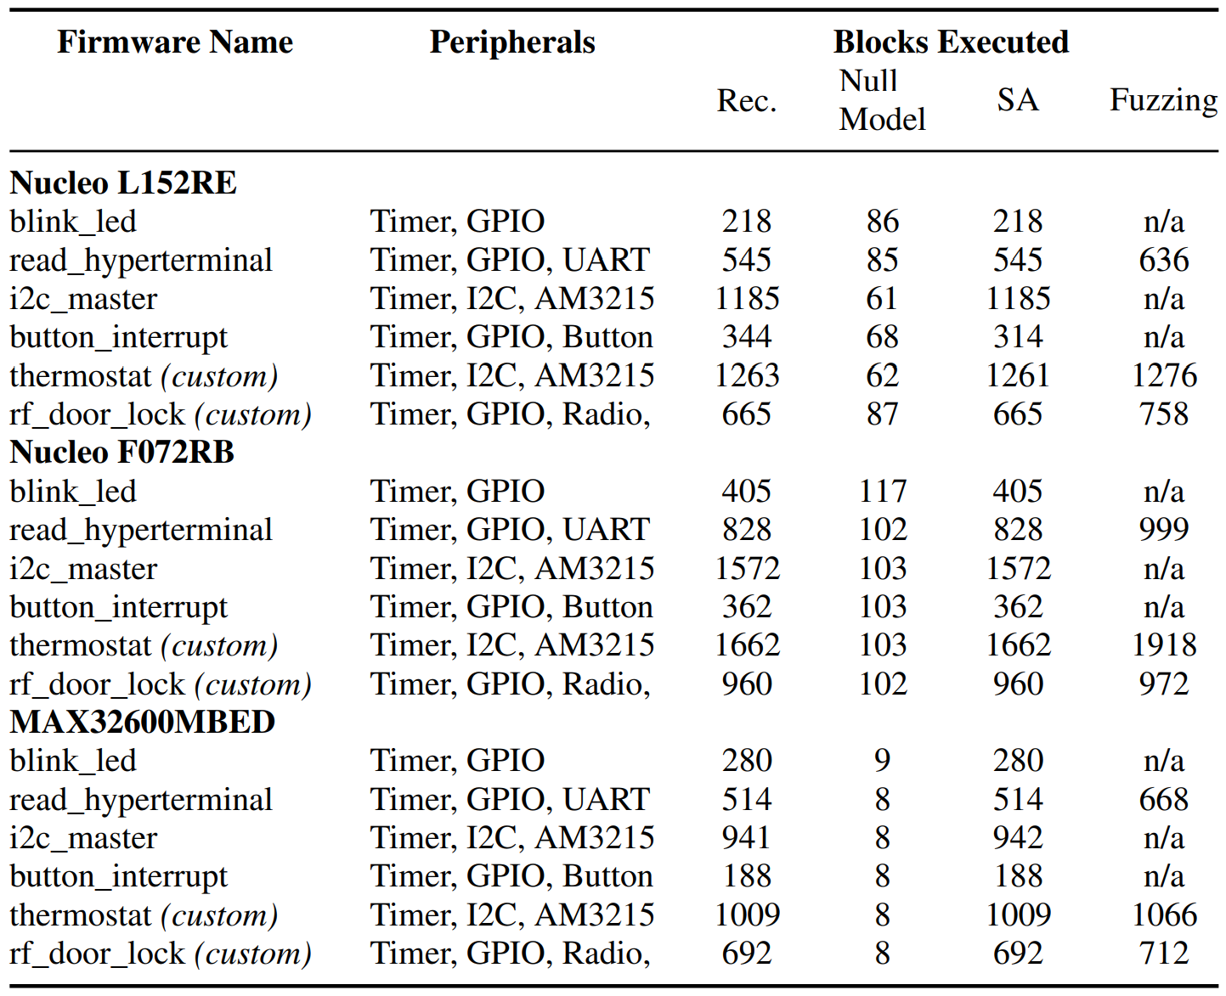
Evaluation
Method and Results：
使用GCC 5.0 和 ARM mbed
硬件抽象层编译实验对象
Rec 和 SA基本块数量基本一致
说明Pretender的外设模型是
完备的
Fuzzing的基本块比Rec多
说明Pretender支持模糊测试
并且是Interactive的
Notes:
Rec：
Recording phase执行的
基本块数量
Null Model：
所有MMIO Model，只返回0
SA:
Pretender
Fuzzing:
使用Test Harness输入Fuzzer

Slide 31
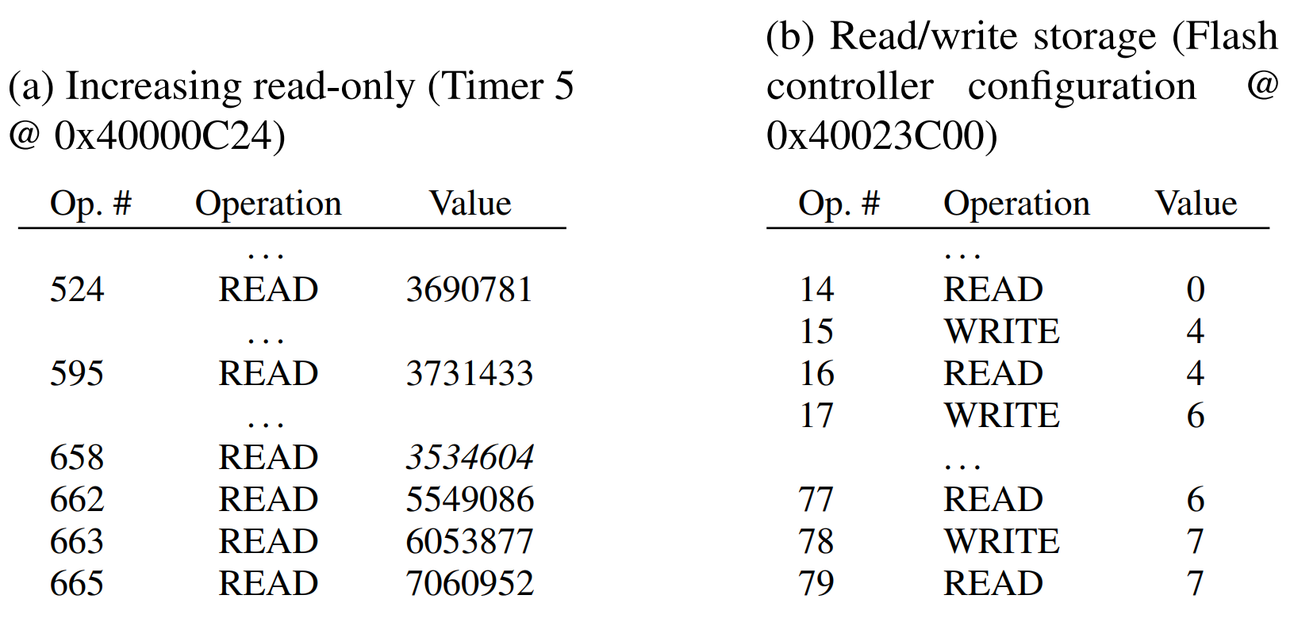
Evaluation
Case Study：
blink_led：
最简单固件，Boot后，每0.5s闪烁一下LED
在Boot阶段，存在大量初始化工作（包括使用RCC使能时钟、flash控制器管理、GPIO管脚的配置、自检等）
在这个固件的Case study中，作者强调Pretender准确将Timer建模为Increasing Model，将Flash controller 配置寄存器建模为Simple Storage Model

Slide 32
Evaluation
Case Study：
read_hyperterminal：
该固件，读取串口传入的外部输入，依据外部输入值（1 / 0），决定LED的开/关。
作者在固件中，添加了新的功能：
如果外部输入为2，那么就提示输入密码，并且该功能的代码实现还存在缓冲区溢出漏洞。
Recording phase：
作者通过串口随机发送1 / 0。
Emulation phase：
作者利用串口test harness，来将Fuzzer生成的随机输入传入固件，成功触发了Recording中没有覆盖的路径，即作者添加的输入密码功能，并且成功触发了缓冲区溢出漏洞。

Slide 33
Evaluation
Case Study：
button_interrupt：
该固件，当按钮被按下并触发中断后，进入ISR使得LED闪烁。
Recording phase：
在2min内以随机时间间隔按下按钮
Emulation phase：
Pretender成功定位出了按钮对应GPIO的使能位（0x40010408 with value 0x002000）

Slide 34
Evaluation
Case Study：
i2c_master：
该固件，通过I2C与温湿度传感器通信，报告室内温度和湿度。
Emulation：
基于记录，Pretender成功定位了I2C的中断使能位（0x720）,并且将其建模为State
Approximation Model，当固件期望从I2C获取温度传感器的数据前，会先向相关配置寄存器写入合适的值，这时候Model的state pointer就会更新，从而依据Record返回合适的值。

Slide 35
Discussion

Slide 36
Discussion
Beyond ARM and MMIO
对于其他CPU架构，只要有相应的模拟器，Pretender就可以很容易地扩展
对于使用PMIO的固件，Pretender同样可以进行Recording和Modeling
Performance
由于Recording phase使用了Hardware-in-loop的方式，运行效率较低下，甚至对中断操作的记录造成影响
Obtaining Traces
为了构建足够完备的外设模型，需要在Recording phase尽量提高覆盖率，尽管如此仍然可能会存在模型失效的情况。

Slide 37
Discussion
DMA Support
Pretender不支持DMA的建模
External Peripherals
Pretender并没有对片外外设进行额外的建模，而是通过对片上外设的State Approximation Model，基于Record来处理，这种方式并不是完备的。

Slide 38

感 谢 聆 听

